Slide 1


Compte-rendu 01/12/2017 Etude des Arbres d’Attaque & Simulation
Tithnara Nicolas SUN

Slide 2

Sommaire
Sujet de thèse
Arbre d’attaque
Hynesim
Conclusion

Slide 3
Sujet de thèse
ModMenace – Modèle système dynamique pour l’analyse de la menace
Méthodologie PimCA
Axe de recherche proposé choisi :
Réification de la surface d’attaque

Slide 4
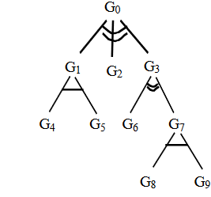
Arbre d’Attaque/Attack Tree Principe
Modèle d’attaque [1]
Nœud = Objectif
Racine = Objectif principal
Nœud interne
Condition AND
Condition OR

Slide 5
Arbre d’Attaque/Attack Tree Exemple
Man-in-the-middle
Intercepter les communications
AND
Accéder au
réseau
Utiliser les clés publiques
OR
Intercepter l’échange de clés
Obtenir les clés d’Alice/Bob

Slide 6
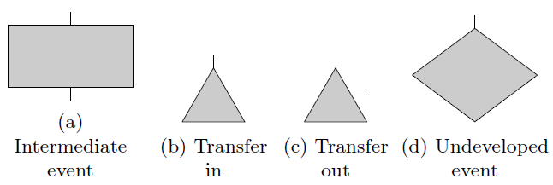
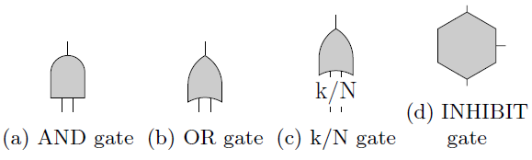
Arbre d’Attaque/Attack Tree Arbre de défaillance/Fault Tree
Formalisme [2]
Events
Gates

Slide 7
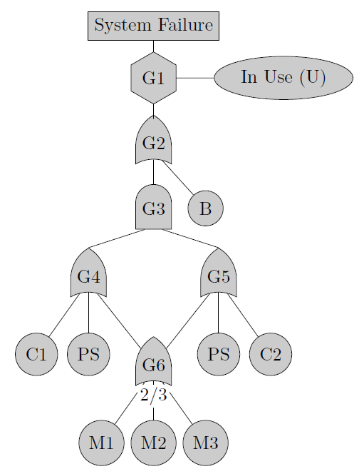
Arbre d’Attaque/Attack Tree Arbre de défaillance/Fault Tree
Exemple

Slide 8
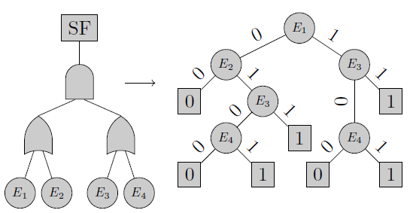
Arbre d’Attaque/Attack Tree Arbre de défaillance/Fault Tree
Usage (exhaustif vs probabiliste)
Binary Decision Diagram

Slide 9
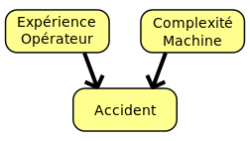

Arbre d’Attaque/Attack Tree Arbre de défaillance/Fault Tree
Usage (exhaustif vs probabiliste)
Réseau bayésien

Slide 10
Arbre d’Attaque/Attack Tree Survey
Etude de 33 modélisations d’attaque sous forme de DAG [3]
2 critères principaux :
Statique ou Séquentiel
Attaque seule ou Attaque-Défense
Tendance générale: Approche probabiliste

Slide 11
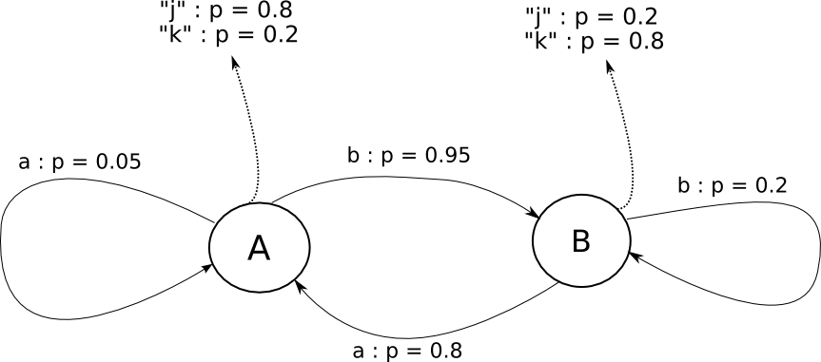

Arbre d’Attaque/Attack Tree Survey
Dynamic Fault Trees For Security
Combine arbre de défaillance & modèle de Markov

Slide 12
Arbre d’Attaque/Attack Tree Survey
Algorithme de Baum-Welch (Forward-backward)
Réseau de Pétri
Séquence de sortie
?

Slide 13
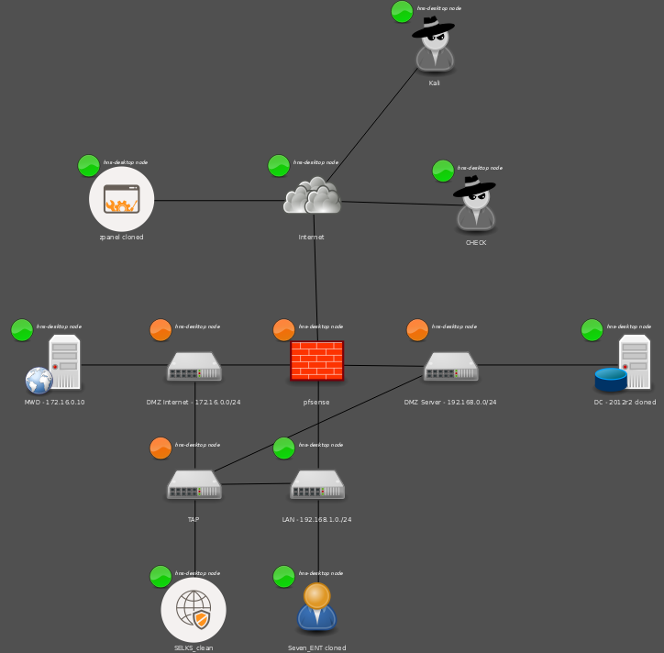
Hynesim Hyneview
HYbrid NEtwork SIMulation

Slide 14
Hynesim Metasploit
Méthodologie de l’attaquant
Reconnaissance
Exploitation
Elévation de privilèges
Maintien d’accès
(Nettoyage de traces)
Mouvement latéral
Metasploit Pen Testing Tool

Slide 15
Conclusion Bilan
Approche très certainement probabiliste
Exhaustivité non scalable
Documentation essentiellement probabiliste
Simulation via hynesim/metasploit (cf doc)

Slide 16
Conclusion Travaux à venir
Méthodologie PimCA
Modèle de Markov
Réseau de Pétri
Méthodologie de l’attaquant
Metasploit

Slide 17
Bibliographie
[1] Attack Modeling for Information Security and Survivability / Andrew P. Moore, Robert J. Ellison, Richard C. Linger/ Software Engineering Institute, Carnegie Mellon University, USA / Mars 2001
[2] Fault Tree Analysis: A Survey of the state-of-the-art in modeling, analysis and tools / Enno Ruijters, Mariëlle Stoelinga/University of Twente, The Netherlands/ Décembre 2014
[3] DAG-Based Attack and Defense Modeling: Don’t Miss the Forest for the Attack Trees. / Barbara Kordy, Ludovic Piètre-Cambacédès, Patrick Schweitzer/University of Luxembourg, SnT, IRISA, INSA Rennes, EDF France, Research and Development Department/ Août 2014

